Slide 1

O que aprendemos usando Go durante 1 ano em ambiente serverless?
Gabriel Prando

Slide 2

Engenheiro de software na Conta Simples.
Backend no time de plataforma, engenheiro de computação formado pela UTFPR-PR, futuro mestre em Engenharia de Computação.
Gabriel Prando

Slide 3
Conteúdo
01
02
03
04
Visão sobre Golang e Nodejs
Vantagens e desvantagens
Porque começamos a utilizar
Resultados e comparações

Slide 4
01
Golang e Nodejs
Breve visão

Slide 5
Breve visão
 | Golang | Nodejs
Criação | 2007 (2009 código aberto) | 2009
Versão LTS atual | 1.21.0 | 18.17.1
Linguagens base | Go, Assembly e C++ | C++, C e Javascript
Plataforma | Multiplataforma | Multiplataforma
Disponibilidade de devs | Média/Baixa | Alta
Tipo | Compilada | Interpretada
Comunidade | Crescente | Grande
Paradigma | Estruturada/Orientada | Multiparadigma
Palavras reservadas | 25 | 64

Slide 6
Casos de uso Golang
Programas Concorrentes e Paralelos;
Sistemas de Rede e Servidores;
Microsserviços e CLIs;
Aplicativos de Tempo Real;
Automações, backend…

Slide 7
02
Vantagens e desvantagens

Slide 8
Vantagens e desvantagens
- Comunidade ainda pequena;
- Poucos pacotes terceiros;
- Arquiteturas e padrões poucos definidos.
+ Fácil de entender;
+ Segura;
+ Simplicidade;
+ Alta performance;
+ Fácil execução.

Slide 9
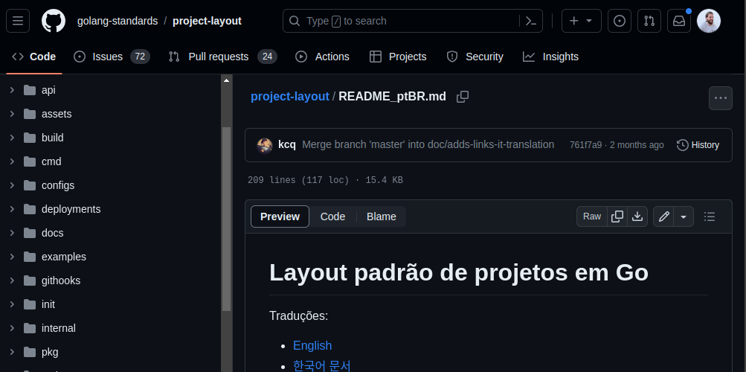
Estrutura em projetos
Mais de 41k de stars.

Slide 10
03
Por que começamos a utilizar?

Slide 11
Motivações
Necessidade de baixa latência e cold start
Aposta na linguagem
01
02
Confiabilidade
Interesse do time
03
04

Slide 12
04
Resultados e comparações

Slide 13
Métricas levantadas
Dois serviços "similares";
Um em node e outro em Golang;
Período de uma semana;
Mais de 1 milhão de invocações.

Slide 14
Métrica Percentiles
Ordena uma amostra de forma crescente e divide em 100 partes;
Cada uma com uma porcentagem dos dados aproximadamente igual.

Slide 15
Exemplo Percentil
[20, 30, 40, 50, 60, 70, 800, 900]
(P50= 60ms): descartamos 50% (em ordem) e recuperamos o primeiro valor que “sobra”, logo 50% dos casos tiveram até 60ms de tempo;
P90: descartamos 90%, no caso o P90 = 900ms.

Slide 16
Métrica Percentiles Lambda

Slide 17
Percentiles com e sem cold start
 | Count | p50 | p90 | p99 | max
Golang | 3.427.538 | 10,95 | 90,40 | 397,32 | 5007,37
Nodejs | 1.383.811 | 22,44 | 2934,50 | 2981,45 | 4498,14
Golang coldStart | 4.759 | 862,31 | 953,91 | 1121,57 | 3007,59
Nodejs coldstart | 2.677 | 4749,37 | 4938,16 | 5058,05 | 5333,56

Slide 18

Métrica de memória utilizada
Média, mínima e máxima.

Slide 19
Memória utilizada
 | Média (MB) | Mínima (MB) | Máxima (MB)
Golang | 60,91 | 28,61 | 68,60
Nodejs | 144,08 | 128,74 | 168,80

Slide 20
Vamos ver um bench mais justo?

Slide 21



Cenário
VS
VS
Serverless framework;
Python 3.9, Go 1.X e Node.js 18.x;
1024MB de memória;
API Gateway V2 + lambda;
Testes de carga com K6 e grafana cloud para report.

Slide 22
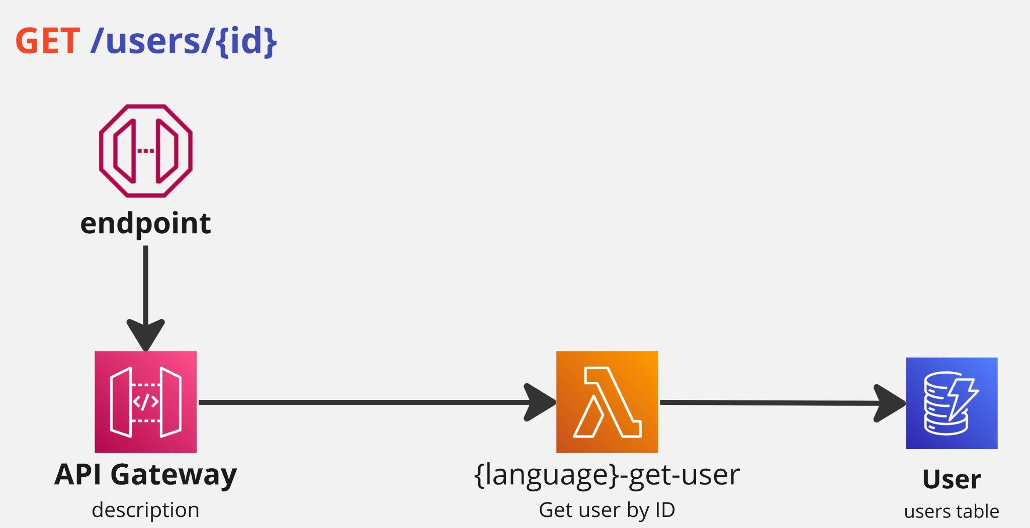
Cenário

Slide 23
Tamanho dos pacotes
 | Tamanho (MB) | Runtime
Golang | 4,1 | Go1.X
Nodejs | 2,6 | Node 18
Python | 56,0 | Python 3.9

Slide 24
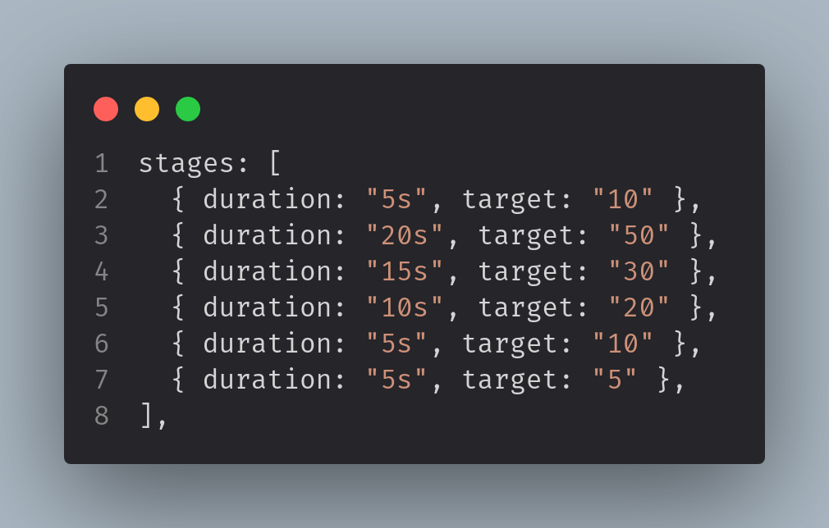
K6

Slide 25
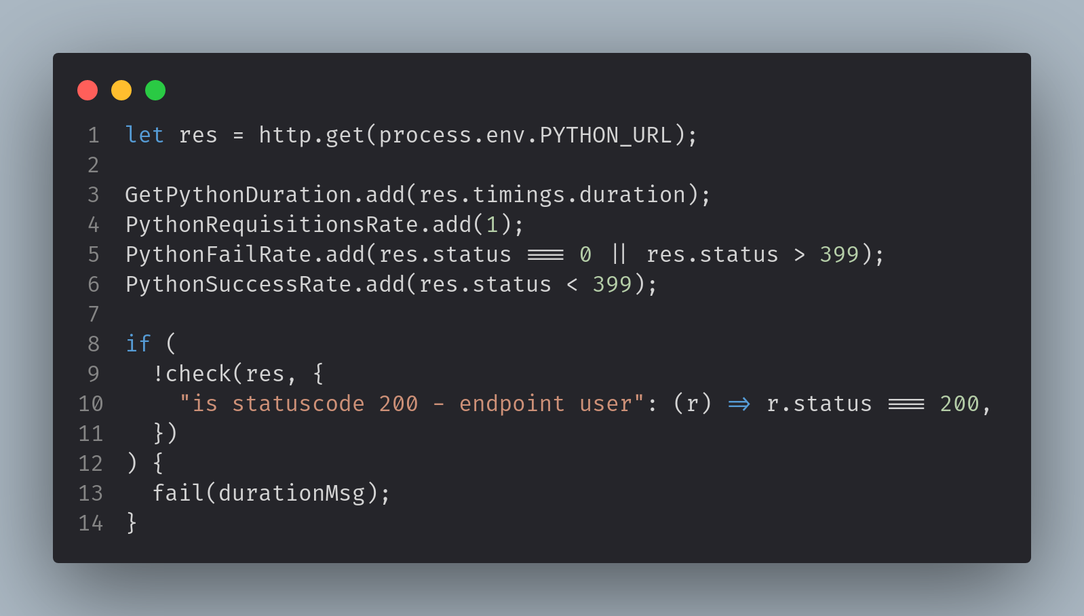
K6

Slide 26
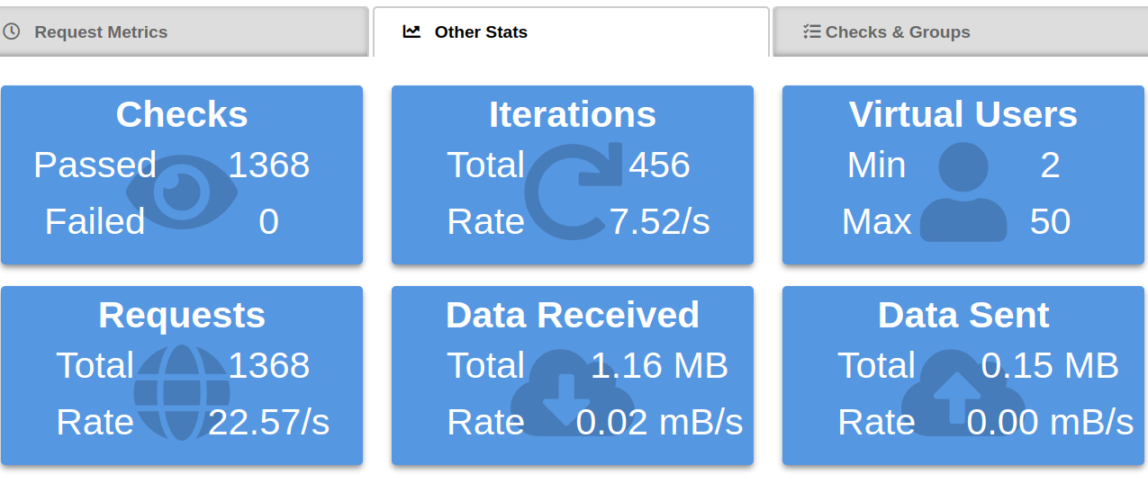
Resultados gerais

Slide 27
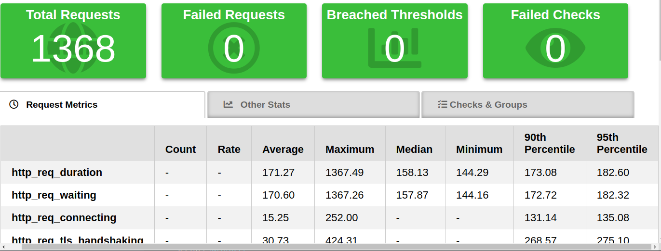
Resultados gerais

Slide 28
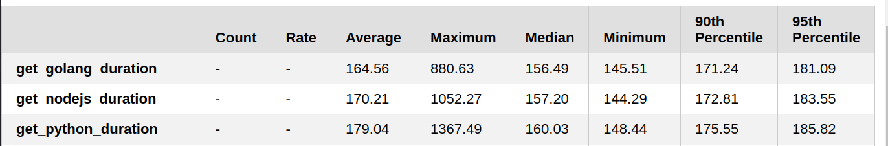
Resultados por lambda

Slide 29
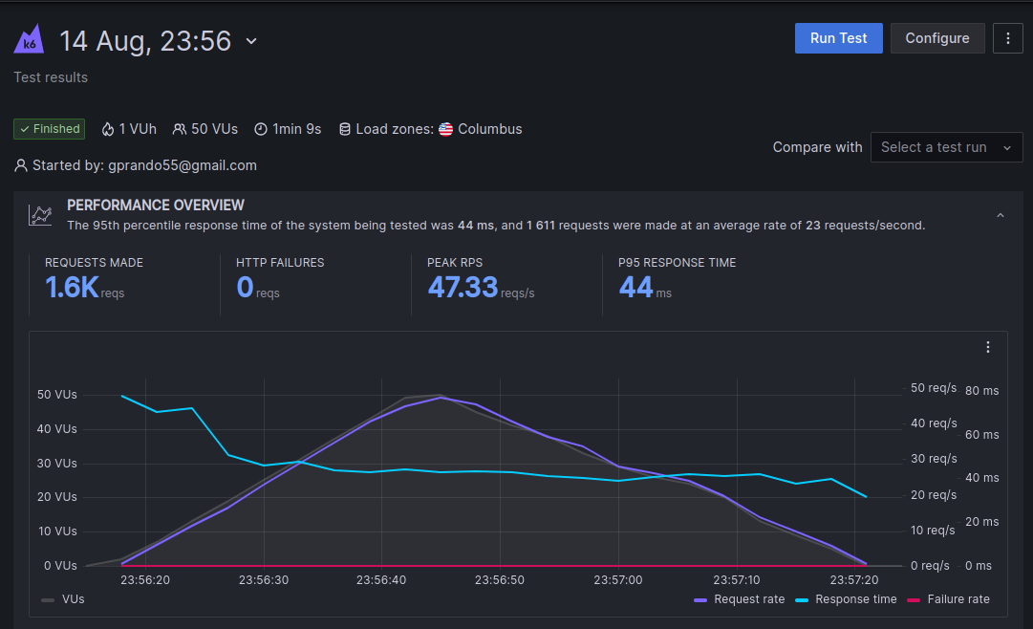
K6 cloud

Slide 30
Percentiles com e sem cold start
 | Count | P50 (ms) | p90(ms) | p99(ms) | max(ms)
Golang | 990 | 4,06 | 5,55 | 18,42 | 46,18
Nodejs | 990 | 5,18 | 6,53 | 32,33 | 62,15
Python | 987 | 5,83 | 6,87 | 13,72 | 52,68
Golang coldStart | 4 | 212,93 | 225,82 | 225,82 | 225,82
Nodejs coldstart | 3 | 697,7 | 704,37 | 704,37 | 704,37
Python coldStart | 6 | 415,08 | 448,08 | 448,08 | 448,08

Slide 31
Memória utilizada
 | Média (MB) | Mínima (MB) | Máxima (MB)
Golang | 45,7 | 42,9 | 47,7
Nodejs | 92,2 | 89,6 | 95,4
Python | 68,2 | 65,8 | 68,7

Slide 32
Foi uma boa trazer Go para a empresa?
Depende, cada um tem uma visão;
Sempre teremos trade offs.

Slide 33
Opinião
Serviço com maior número de requisições hoje e estável;
Zero bugs registrados até o momento;
Difícil defender escalabilidade em lambda;
Custo reduzido comparado a uso de outra linguagem no mesmo contexto;
Plus do melhor -> Maior eficiência e menor latência nos serviços.

Slide 34
Conclusão
Ótima linguagem para sistemas críticos:
Confiabilidade;
Escalável;
Preço reduzido;
Baixa latência / cold start;
Apropriado para aplicações concorrentes e paralelas (nem entramos nesse quesito no bench).
Entre outros pontos.

Slide 35

Obrigado!
Você tem alguma pergunta?
gprando55@gmail.com
Utilize o QR Code e me add no LinkedIn!
Please keep this slide for attribution

